Slide 1
Тренажер для детей с ОВЗ
Подготовила:Макеева И.В,
педагог – психолог МБОУ «Свердловская СОШ»

Slide 2

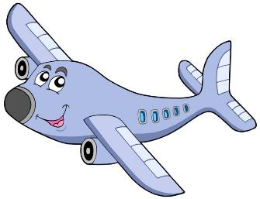
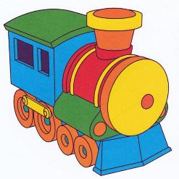
Упражнение «Догадайся, что это?»

Slide 3


Slide 4
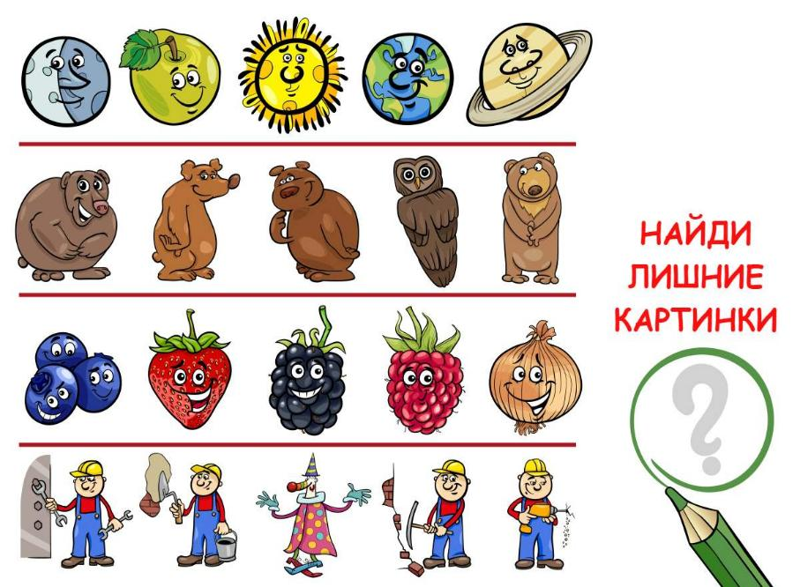

Slide 5




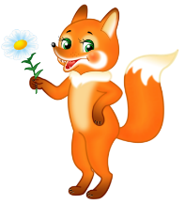

Упражнение «Найди пару»

Slide 6




Упражнение «Соедини две детали»

Slide 7
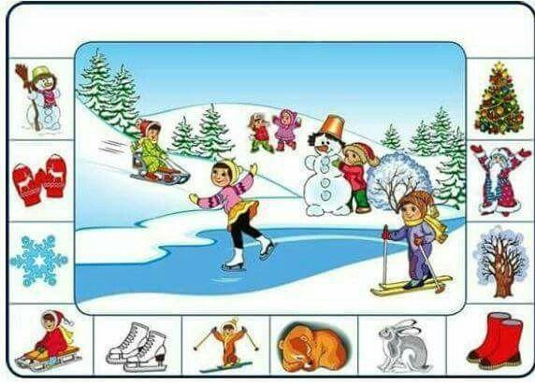
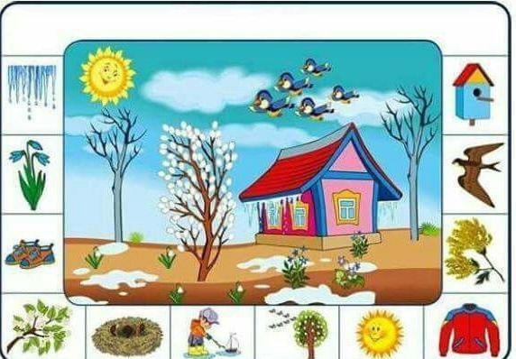
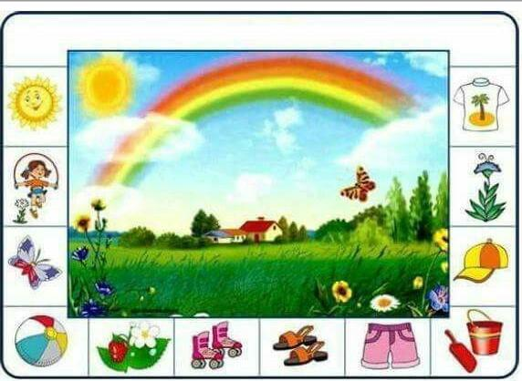
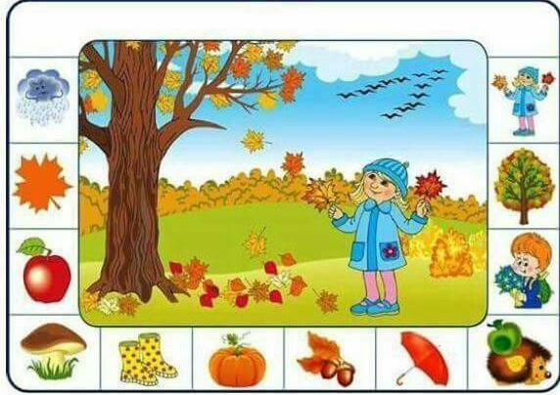
Упражнение «Время года»
Белолица, краснощека,
Смотрит из ажурных окон,
В белом инее сама
Раскрасавица ...
Жарко. Солнышко печет,
Собирает пчелка мед,
Земляничка поспевает!
А когда это бывает? ...
Лес разделся,
Неба просинь,
Это время года - ...
Солнце лучиком играет,
А снежок все тает, тает!
Птичкам стало не до сна,
В гости к нам пришла ...

Slide 8
Упражнение «Вспомни
цвета радуги»

Slide 9

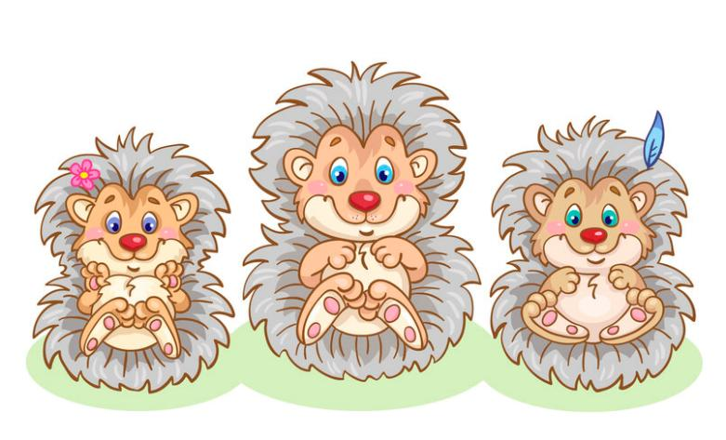
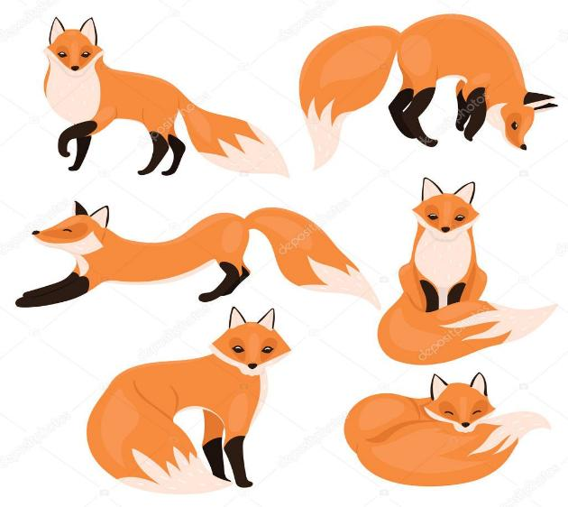
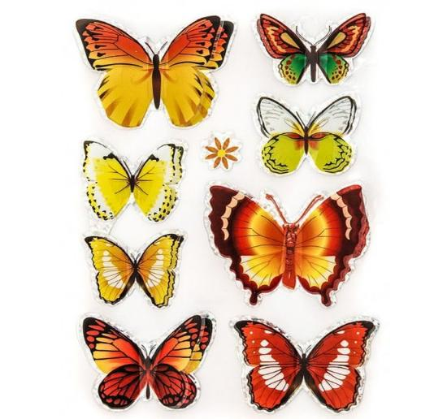
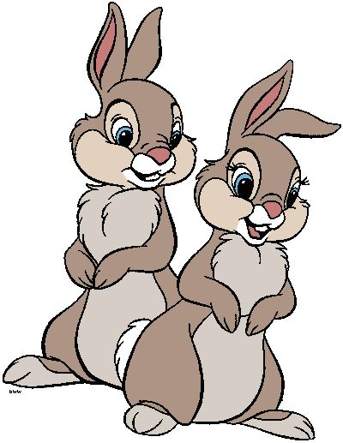
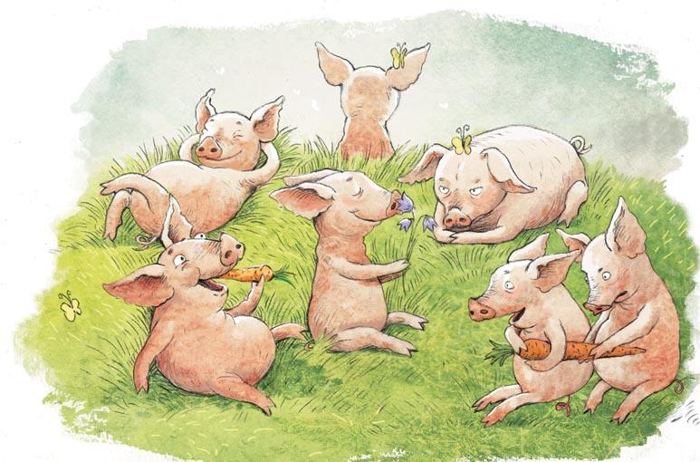

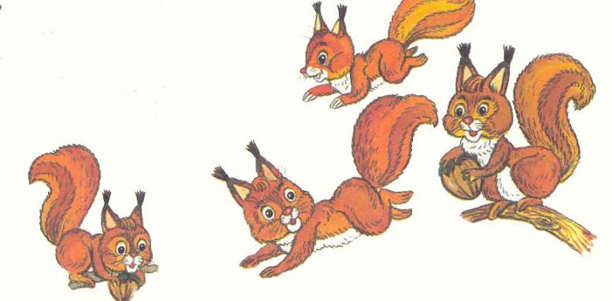
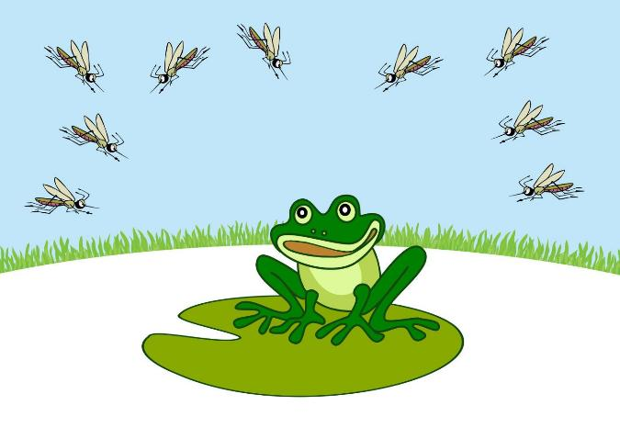
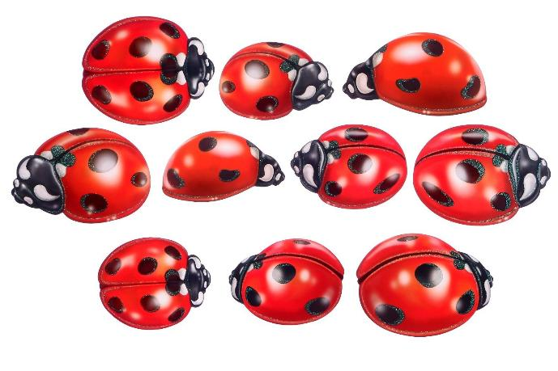
Упражнение «Посчитайка»

Slide 10
Упражнение «Реши примеры»
3
+
=
2
-
=
4
+
=

Slide 11


Slide 12


Рефлексия
- Мне всё понравилось!
- Мне не понравилось!

Slide 13


Slide 14
Источники:
машинка
самолет
Паровоз
мишка
Лисичка
Зайка
Ежата
Времена года
котёнок
зайчата
Белки
Утята
Лисы
Свинки
Комары и лягушка
Божьи коровки
Смайлик веселый
Грустный смайлик
https://materinstvo.ru/art/21177 Materinstvo.ru Стихотворения
источник шаблона: Фокина Лидия Петровна учитель начальных классов,МКОУ «СОШ ст. Евсино» Искитимского района
Новосибирской области

